Slide 1
无线局域网下视频组播的 用户体验优化问题的研究
王子寒 2012011292 计22
指导老师：裴丹

Slide 2
背景&需求
视频成为了当前互联网中的主要内容。2014年全球互联网64%的流量来自于视频，并预计于2019年达到80%^{[1]} 。
全球WiFi建设日益扩大。WiFi成为了多数视频传输至用户的最后一跳^{[2]} 。据统计，2014年互联网46%的流量来自与无线和移动设备^{[1]} 。
视频直播逐渐兴起，产生了公司、学校或体育馆等同一区域内用户群利用无线局域网观看同一视频直播的需求^{[3]} 。
无线局域网作为一个广播媒体，采用传统单播模式进行视频传输效率低下。而802.11协议无法提供可靠的组播机制^{[4]}。

Slide 3
研究目标
实现并改进无线局域网下的视频组播，提升整体用户体验。
利用并改进无线组播，提高视频直播时的网络利用率、实时性和可靠性。
根据用户网络状况提供差异化视频服务。
定义、评估并优化用户整体的用户体验。

Slide 4
计划安排
时间 | 计划目标
开题答辩 | 收集与了解关于无线视频组播的相关论文与研究
中期答辩 | 完成单AP视频组播系统的实现
期末答辩 | 测试伪广播的网络性能；优化整体系统

Slide 5



无线组播
传统802.11的组播机制不仅速率低下，还缺少可靠性机制。
采用伪广播Pseudo Broadcast进行视频组播。
对一个客户端采用单播传输视频（Receiver）。
其他客户端开启监听模式监听数据包（Listener）。
单播
Receiver很大程度决定了Listener的监听质量^{[11]} 。
Receiver和Listener之间的关系究竟是怎样的呢？
Receiver
监听
AP
Listener

Slide 6
实验设置
实验目的：
探究选择不同的Receiver对于Listener的影响，并以此反应伪广播Pseudo Broadcast的网络性能。
实验设置：
选取了8台树莓派作为客户端，1台主机作为AP。
以任意一个客户端作为Receiver，发送10000个数据包，测量Receiver和Listener的相关网络参数。
变换客户端的位置，重复以上实验，测得了约10000组数据。

Slide 7
实验参数
Receiver的吞吐率（Throughput）
Listener的包到达率（Packet Delivery Ratio）
接收信号强度（RSSI）
实际物理传输速率（Transmission Rate）
AP重传次数
信道利用率（Airtime Utilization）

Slide 8
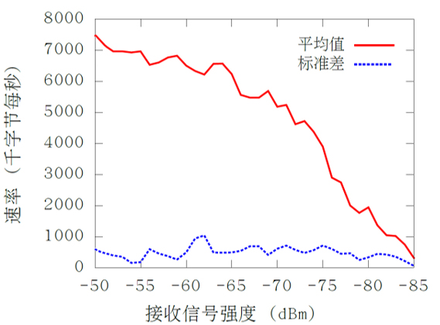
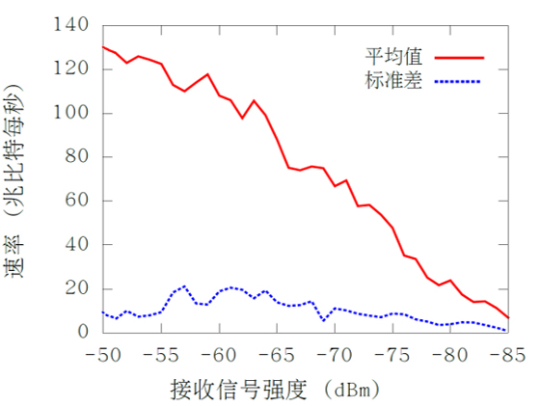
实验结果
吞吐率
物理传输速率
带宽和传输速率与RSSI相关度最大，信号越好速率越快。

Slide 9
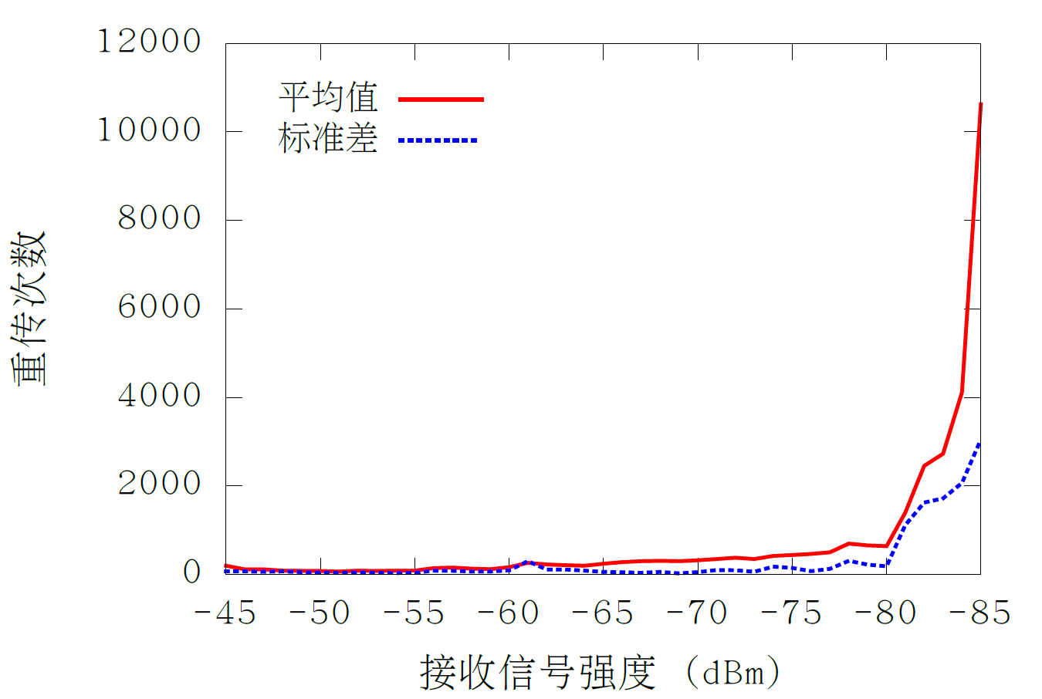
实验结果
AP重传次数
信号越差，重传越多，Listener听到包的概率越大。

Slide 10
实验结果
PDR（最小值）与RSSI的关系
RSSI | -45 | -50 | -55 | -60 | -65 | -70 | -75 | -80
-45 | 61.1 | 66.6 | 45.8 | 30.2 | 0 | 3.5 | 0 | 0
-50 | 60.3 | 60.9 | 49.2 | 14.3 | 1.6 | 0 | 0 | 0
-55 | 60.3 | 66.2 | 46.4 | 28.4 | 3.8 | 0.9 | 0.2 | 0
-60 | 62.8 | 85.5 | 59.5 | 47.4 | 20.9 | 6.6 | 0 | 0
-65 | 92.1 | 94.1 | 84.1 | 85.5 | 41 | 23.8 | 0 | 0
-70 | 90.1 | 96.5 | 87.9 | 80.9 | 83.5 | 53.4 | 15.7 | 0
-75 | 95.1 | 96.3 | 89.6 | 91.4 | 94.3 | 89 | 45.9 | 12.9
-80 | 95.7 | 99 | 93.7 | 96.7 | 96.9 | 92.1 | 87.5 | 56.3
当Receiver信号差于Listener时，Listener能有较好的监听质量。
当Receiver信号越好，Listener的监听质量越不稳定。
很难保证Listener 100%的PDR，在视频传输中需要一定的可靠性机制。
PDR最小值的平均值
RSSI | -45 | -50 | -55 | -60 | -65 | -70 | -75 | -80
-45 | 36.4 | 33.2 | 35.9 | 34.7 | 0.3 | 15.4 | 0 | 0
-50 | 39.9 | 34 | 30.6 | 26.3 | 9.9 | 0 | 0 | 0
-55 | 37.1 | 33.4 | 30.9 | 38.8 | 14 | 4.8 | 1.8 | 0
-60 | 35.3 | 19.1 | 39 | 37.9 | 34.4 | 17.8 | 0 | 0
-65 | 17.9 | 9 | 21.1 | 19.7 | 45.6 | 35.8 | 0 | 0
-70 | 15 | 7.8 | 18.8 | 24.7 | 27.3 | 38.7 | 22.5 | 0
-75 | 9.5 | 8.4 | 17.6 | 15.1 | 7.8 | 20.1 | 42.2 | 28.7
-80 | 8.8 | 2.5 | 16.1 | 10.6 | 6.5 | 9.4 | 20.1 | 37.9
PDR最小值的标准差

Slide 11
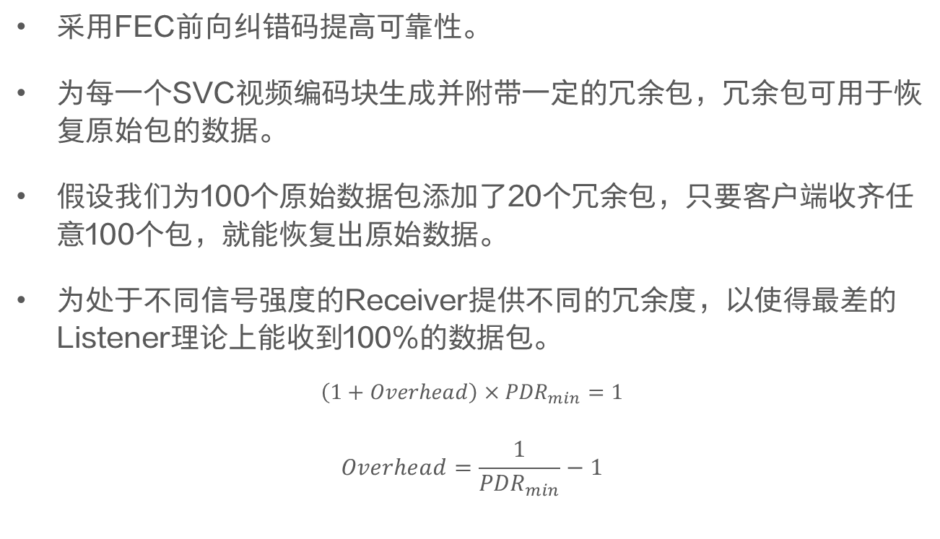
可靠性机制
采用FEC前向纠错码提高可靠性。
为每一个SVC视频编码块生成并附带一定的冗余包，冗余包可用于恢复原始包的数据。
假设我们为100个原始数据包添加了20个冗余包，只要客户端收齐任意100个包，就能恢复出原始数据。
为处于不同信号强度的Receiver提供不同的冗余度，以使得最差的Listener理论上能收到100%的数据包。
$$\left(1+Overhead\right)×{PDR}_{min}=1$$
$$Overhead=\frac{1}{{PDR}_{min}}−1$$

Slide 12
系统实现
系统设置：
8台树莓派作为客户端，1台主机作为AP。
系统概要：
利用伪广播Pseudo Broadcast进行视频组播传输。
8台树莓派依次加入组播网络，接收视频传输。
AP会根据用户的网络状况提供不同质量的视频服务。
过程中不断接收用户反馈，调整视频传输策略。

Slide 13
系统示意图
Layer 2
Layer 2
Layer 1
C1
C2
C3
C4
C5
C6
Layer 2
ARQ
Feedback
Layer 1
Video
FEC
AP
SVC Layer 1
SVC Layer 2
SVC Layer 3
……
利用线性规划计算出将哪些视频层传输至哪些Receiver，使得整体码率最高
定期接收用户反馈，实时调节分级
根据Receiver的Throughput确定该客户端组所能传输的视频层
根据RSSI确定Receiver的覆盖范围
利用可适性视频编码SVC生成不同质量的视频层
利用伪广播进行视频组播
利用前向冗余码FEC和重传机制保障组播可靠性

Slide 14
创新点
FEC冗余度会根据用户的PDR反馈，通过计算进行实时地调节，保证了冗余度的合适性。
当新用户加入时，我们很难获取其相关的一些网络参数。因此会在加入时对其传输部分视频包作为测试包，既保证了视频传输的正常进行，也完成了对新用户的评测。
利用线性规划算法，计算出视频层与Receiver的最优映射，即将哪些视频层传输至哪些Receiver时，能使得网络中用户总码率最高。

Slide 15
未来工作
全面的系统评估。
优化系统逻辑，提升系统的稳定性和可靠性。
尝试利用多AP优化伪广播网络。
利用机器学习方法更好地学习出Throughput、PDR与其他网络参数之间的关系。
测量和分析伪广播视频组播的性能上限。

Slide 16
参考文献
[1] Index C V N. Forecast and Methodology, 2014-2019 White Paper[R]. Technical Report, Cisco, 2015.
[2] Li M, Pei D, Zhang X, et al. NDN Live Video Broadcasting over Wireless LAN[C]//Computer Communication and Networks (ICCCN), 2015 24th International Conference on. IEEE, 2015: 1-7.
[3] Sen S, Madabhushi N K, Banerjee S. Scalable WiFi Media Delivery through Adaptive Broadcasts[C]//NSDI. 2010: 191-204.
[4] Sun M, Huang L, Wang S, et al. Reliable MAC layer multicast in IEEE 802.11 wireless networks[J]. Wireless Communications and Mobile Computing, 2003, 3(4): 439-453.
[5] Wong S H Y, Raghavendra R, Song Y, et al. X-WING: A high-speed wireless broadcasting framework for IEEE 802.11 networks. 2013 10th Annual IEEE Communications Society Conference on. IEEE, 2013: 344-352.

Slide 17
参考文献
[6] Kuo W H, Kaliski R, Wei H Y. A QoE Based Link Adaptation Scheme for H. 264/SVC Video Multicast over IEEE 802.11. IEEE TRANSACTIONS ON CIRCUITS AND SYSTEMS FOR VIDEO TECHNOLOGY, VOL. 25, NO. 5, MAY 2015.
[7] Alay Ö, Korakis T, Wang Y, et al. Dynamic rate and FEC adaptation for video multicast in multi-rate wireless networks. Mobile Networks and Applications, 2010, 15(3): 425-434.
[8] Lin K C J, Shen W L, Hsu C C, et al. Quality-differentiated video multicast in multirate wireless networks. Mobile Computing, IEEE Transactions on, 2013, 12(1): 21-34.
[9] Santos M, Villalon J, Orozco-Barbosa L. A novel QoE-aware multicast mechanism for video communications over IEEE 802.11 WLANs[J]. Selected Areas in Communications, IEEE Journal on, 2012, 30(7): 1205-1214.
[10] Lim W S, Kim D W, Suh Y J. Design of efficient multicast protocol for IEEE 802.11 n WLANs and cross-layer optimization for scalable video streaming[J]. Mobile Computing, IEEE Transactions on, 2012, 11(5): 780-792.

Slide 18
参考文献
[11] Chandra R, Karanth S, Moscibroda T, et al. DirCast: a practical and efficient Wi-Fi multicast system[C]//Network Protocols, 2009. ICNP 2009. 17th IEEE International Conference on. IEEE, 2009: 161-170.
[12] Yin X, Jindal A, Sekar V, et al. A Control-Theoretic Approach for Dynamic Adaptive Video Streaming over HTTP[C]//Proceedings of the 2015 ACM Conference on Special Interest Group on Data Communication. ACM, 2015: 325-338.
[13] Majumda A, Sachs D G, Kozintsev I V, et al. Multicast and unicast real-time video streaming over wireless LANs[J]. Circuits and Systems for Video Technology, IEEE Transactions on, 2002, 12(6): 524-534.
[14] Bejerano Y, Ferragut J, Guo K, et al. Scalable WiFi multicast services for very large groups[C]//Network Protocols (ICNP), 2013 21st IEEE International Conference on. IEEE, 2013: 1-12.
[15] Choi M, Sun W, Koo J, et al. Reliable video multicast over wi-fi networks with coordinated multiple aps[C]//INFOCOM, 2014 Proceedings IEEE. IEEE, 2014: 424-432.

Slide 19
谢谢

